Slide 1

Huffman coding
Isak Steinmo Hansen
Jørgen Nordås
Patrik Andreassen

Slide 2
Hva er Huffman coding?
Tapsfri datakomprimering
David A. Huffman i 1952
Spesielt effektiv på data med uensartet sannsynlighetsfordeling
Grunnleggende ide: Tilordne kortere koder til oftere forekommende symboler og lengre koder til sjeldnere forekommende symboler.

Slide 3
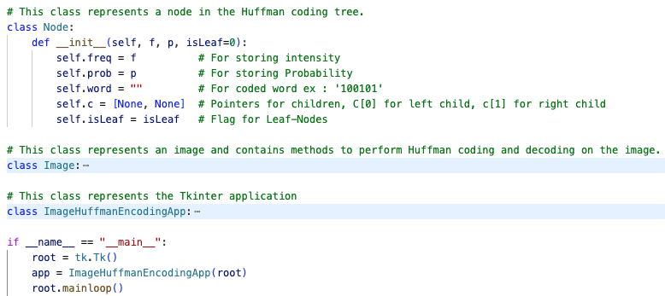
Oppsett av kode
Både Huffman encoding og decoding er implementert i koden.
Koden er avhengig av en tilpasset nodeklasse for å representere noder i Huffman-treet og en bildeklasse for å håndtere bilderelaterte operasjoner. Bildeklassen inneholder metoder for lesing, koding, dekoding og skriving av bilder ved hjelp av Huffman-koding.

Slide 4
Steg i Huffman coding
Telle frekvensantallet
Lage en prioritetskø
Bygge Huffman-tre
Tilordne koder
Komprimer data
Dekomprimer data

Slide 5
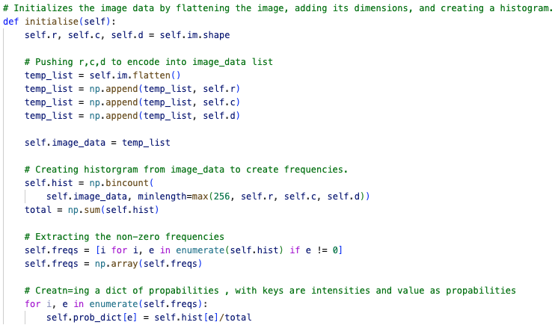
1. Telle frekvensantallet
Først teller algoritmen frekvensen til hvert symbol i inndataene, enten det er tegn i en tekstfil eller andre symboler.

Slide 6
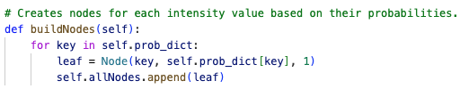
2. Lage en prioritetskø
Sorter tegnene i økende rekkefølge etter frekvensen. Disse lagres i en prioritetskø. Hvert symbol og dets tilknyttede frekvens blir behandlet som en bladnode i et binært tre.

Slide 7
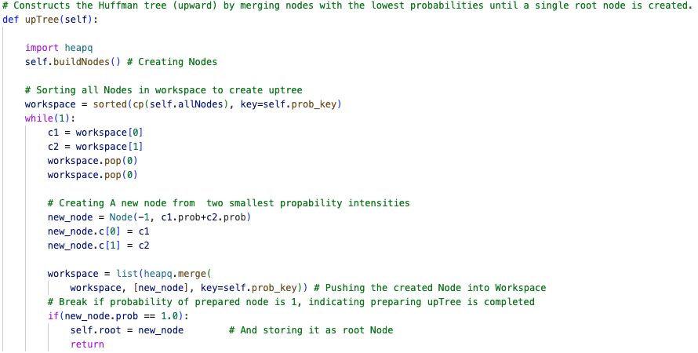
3. Bygge Huffman-tre
Mens det er mer enn én node i prioritetskøen, fjerner algoritmen gjentatte ganger de to nodene med de laveste frekvensene, kombinerer dem til en ny intern node med en frekvens lik summen av de to nodenes frekvenser, og setter inn denne nye noden. tilbake i prioritetskøen. Denne prosessen fortsetter til det bare er én node igjen i køen, som blir roten til Huffman-treet.

Slide 8
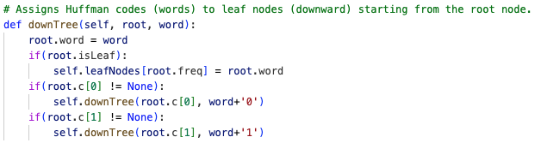
4. Tilordne koder
Gå gjennom Huffman-treet fra roten til hver bladnode, og tilordne en binær kode til hvert symbol. Venstre grener i treet tilsvarer å legge til en "0" til koden, og høyre grener tilsvarer å legge til en "1". Siden ingen kode er et prefiks til en annen kode, er de resulterende kodene entydige.

Slide 9
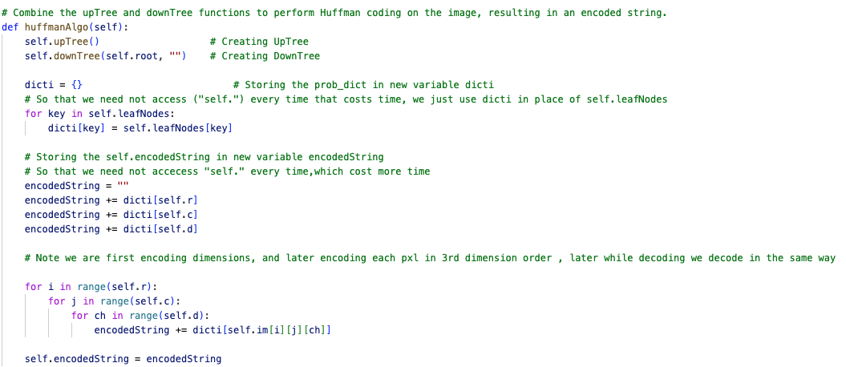
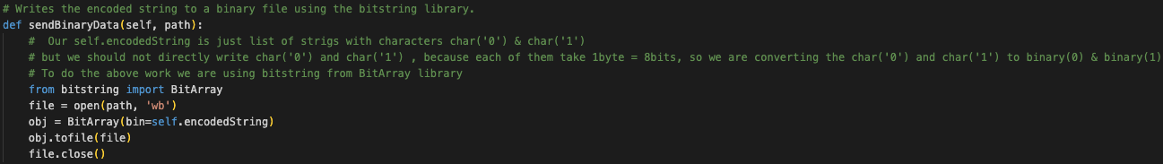
5. Komprimere data
Erstatt hvert symbol i inndataene med dens tilsvarende Huffman-kode for å lage de komprimerte dataene.

Slide 10
6. Dekomprimere data
For å dekode de komprimerte dataene, traverserer du Huffman-treet fra roten, og bruker hver bit i de komprimerte dataene til å navigere i treet til en løvnode er nådd, hvor det opprinnelige symbolet rekonstrueres.

Slide 11
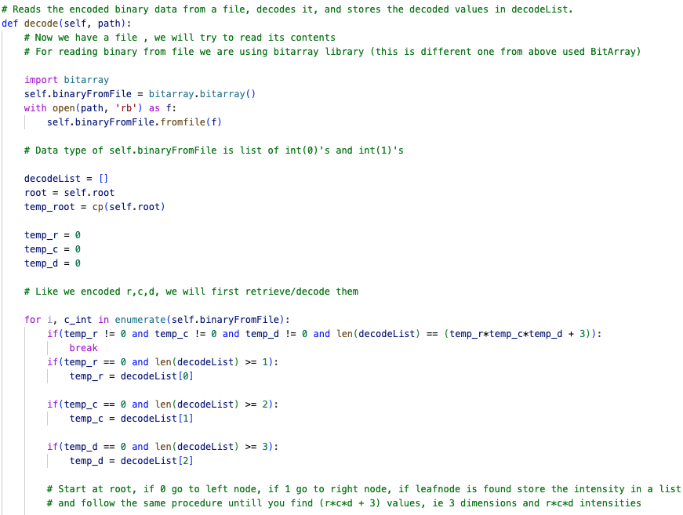
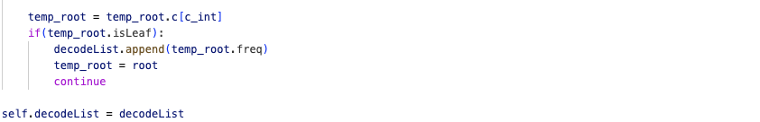

Slide 12
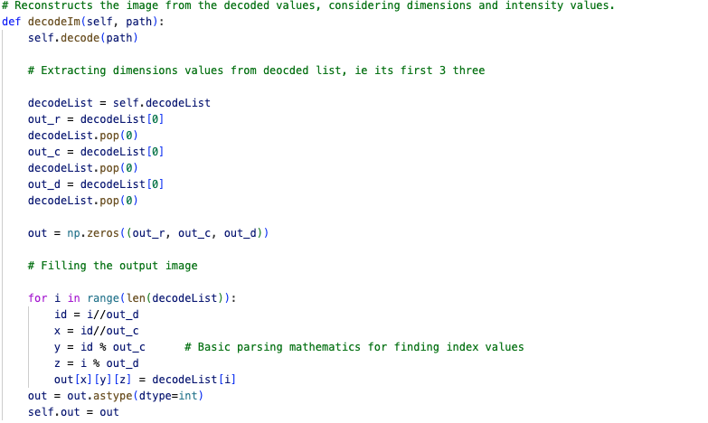

Slide 13
Takk for oss!

